Slide 1
Android OS概要

Slide 2
Android OS
Android OSはWindowsの様に1メーカー(Microsoft) が独占的に提供しているものではなく、様々なHWメーカーにOEM(?)されています。そのため、各HWメーカーでランチャーや見え方を変更して提供されているため、何が基本OSなのかわかりにくくなっています。
ランチャーもアプリとなっています。(かんたんUI等)
今回は私の理解している範囲で、何がAndroid OSの基本か、またAndroid OSのディレクトリ構造について説明します。

Slide 3
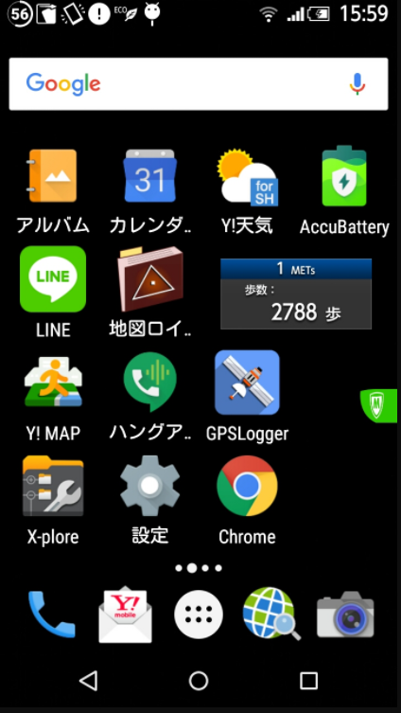
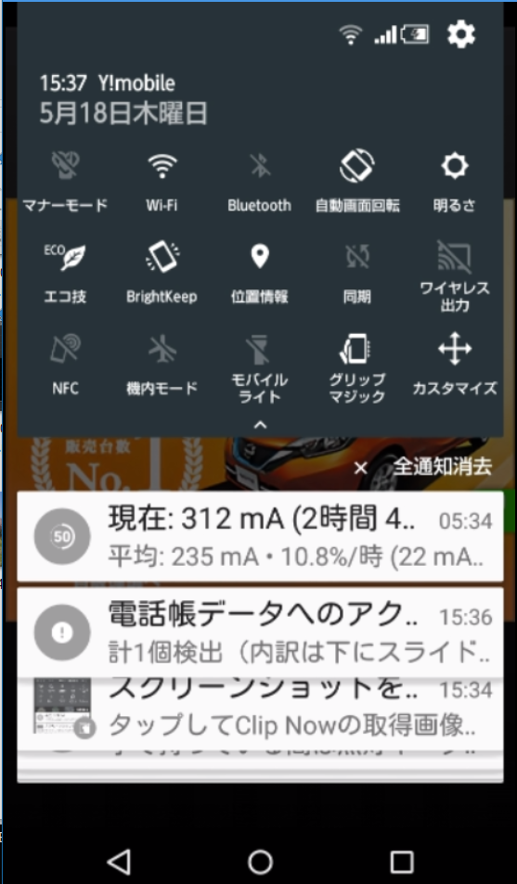
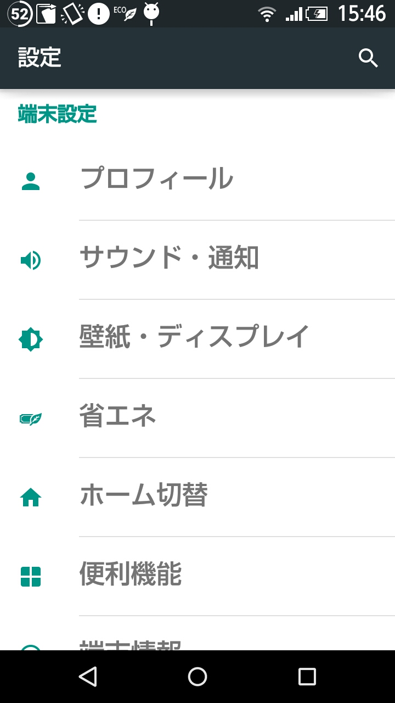
Android OS操作の基本
この画面をランチャーといいますが、メーカーによってさまざまなランチャーを採用しているようです。この端末はGoogle Now Launcherを使っています。
ランチャーは様々ですが、画面上端から下に2度スワイプするとこのような画面が出てきます。私の知る範囲ではどの端末も似た画面が出ます。そして右上の歯車をタップすると、設定画面が開きます。ランチャー画面の歯車をタップするのと同じです。
ここで、お手持ちの端末の設定ができます。このあたりがAndroid OSの基本になりそうです。ただし、ここでもメーカーの意向が働き、表示される設定項目、表現は異なるようです。

Slide 4

各種設定 マークでできること(ASUS Ver5.1.1)
Wi-Fi設定
Wi-Fi機能をON/OFFしたり、新たに接続するときに使います
BluetoothをON/OFFしたり、接続するときに使います(車載電話などにも使います)
Bluetooth
データ使用量
モバイル通信やWi-Fi通信の量を確認できます
壁紙や明るさ、文字フォントの設定や端末が回転した時の動作を設定できます
ディスプレイ
音と通知
音量や通知音などの設定ができます
ストレージ
内蔵メモリーの使用状況が確認できます
電池
電池の使用状況や残量、何に電池を使っているか表示します
アプリ
アプリケーションをアンインストールするときに使います
ユーザー
端末の所有者やアカウントの追加などができます

Slide 5
各種設定 マークでできること(ASUS Ver5.1.1)
位置情報
位置情報のON/OFFや情報精度を設定できます
セキュリティ
画面のロック解除方法などを設定します
アカウント
アカウントの設定や追加ができます
言語と入力
使用する言語や使用するキーボードの種類などを設定します
バックアップと
リセット
アプリのデータ、Wi-FiパスワードなどをGoogleサーバーに保存します
日付と時刻
ネットワークからの時間を使ったり、タイムゾーンなどを設定します
ユーザー補助
端末を使う上での機能を設定します。
印刷
プリンターの追加などに使います
開発者向け
オプション
開発者がデバッグなどを行うためのモードで、通常は表示されません

Slide 6
PCとのデータ交換
PCにデータを送る方法はいくつかありますが、そのうちの一つ「USB接続」について説明します。
iPhoneはライトニングケーブルを繋げば、PCからiPhoneの中身を見ることができます。しかし、Androidは単純につないだだけではPCが認識してくれないケースもあります。
まず、USBケーブルでPCと接続してみてください。「MTPモード」で接続というような選択肢が表示されたり、上端から下にスワイプした時に「MTPモード」で接続というような表示が出れば、PCのエクスプローラから中身を見ることができます。
(「MTPモード」では、本体ストレージと追加microSD両方が見れます。「PTPモード」では本体ストレージだけが見えます。「カードリーダーモード」は追加microSDの中身だけが見れます。
そのような表示が出ない場合、私は「開発者モード」＞「USBデバッグモード」にして使っています。
「開発者モード」はデフォルトでは設定の中に表示されません。以下で、表示させる方法を説明していきます。

Slide 7
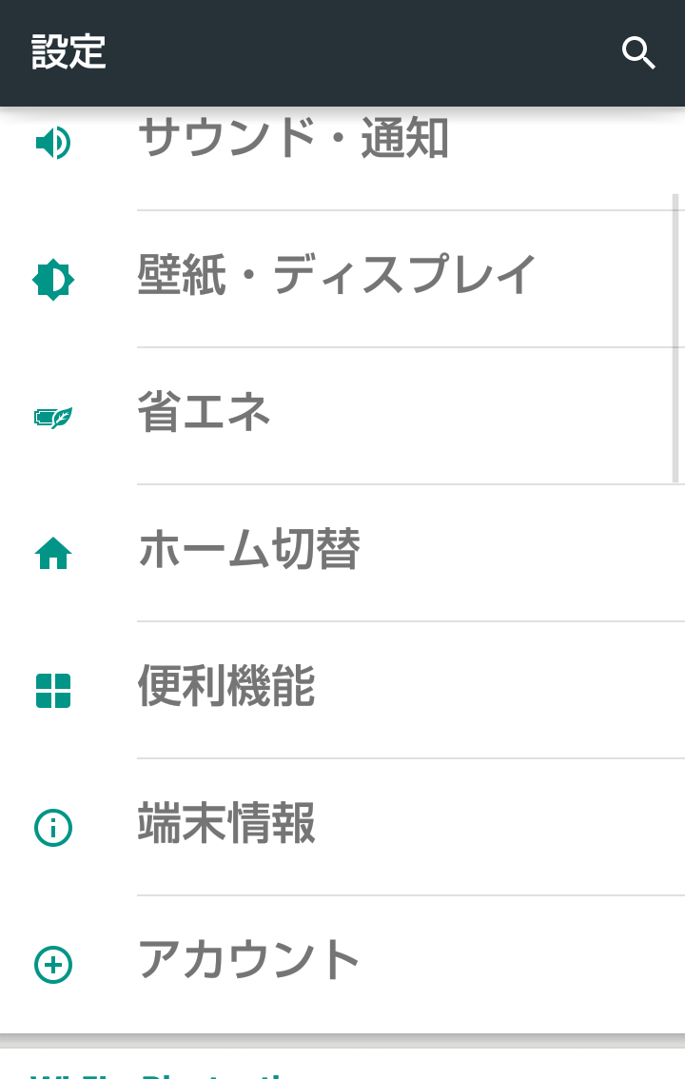
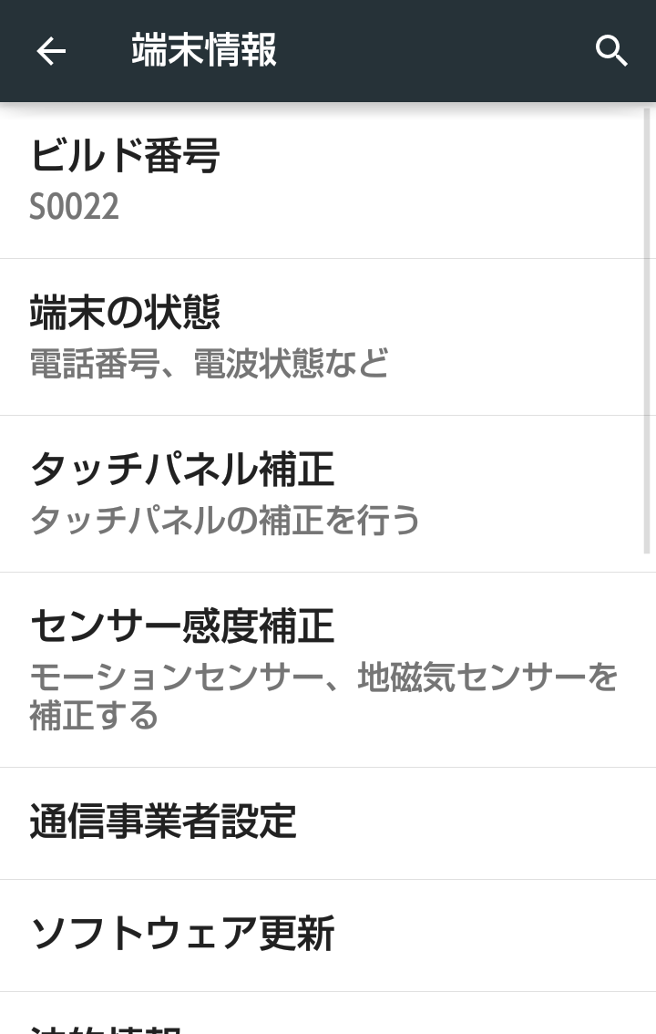
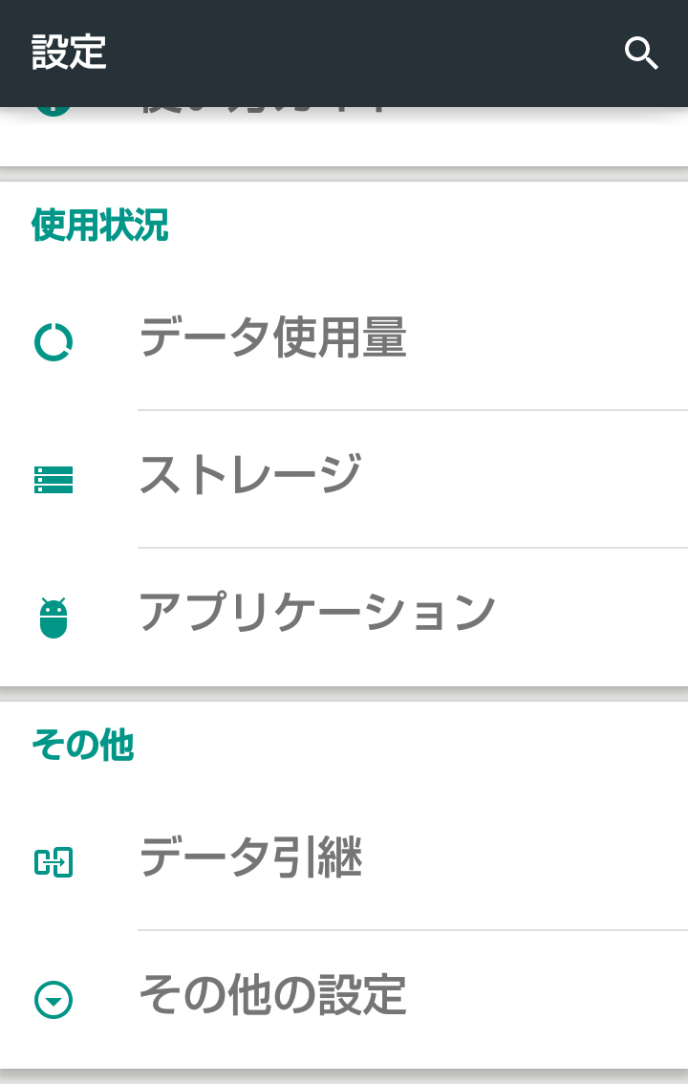
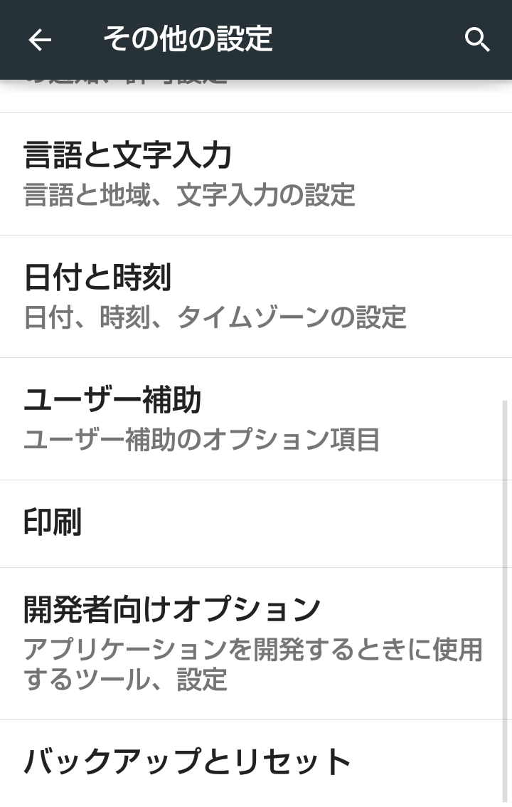
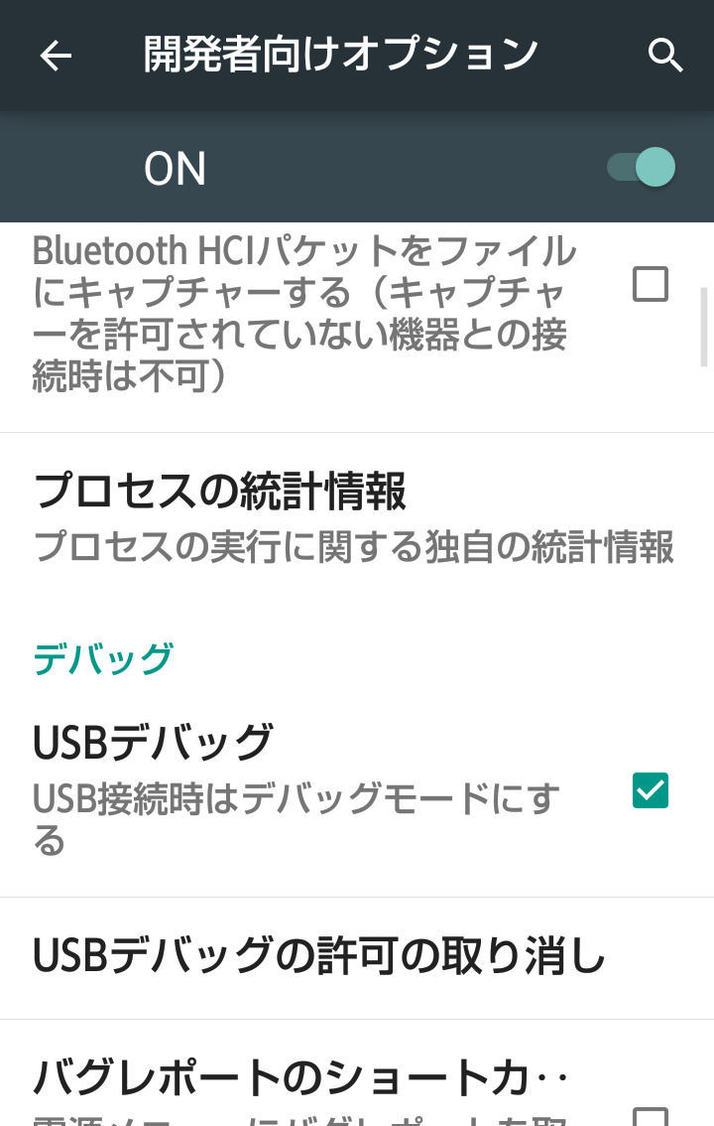
PCとのデータ交換
ビルド番号を6回以上連続タップ
開発者向けオプションが表示されますので、それをタップ。
開発者向けオプションをONにして、USBデバッグにチェックを入れる。
これでUSBケーブルを接続すれば、エクスプローラに携帯端末が表示されます。あとは通常のUSBデバイスとして扱えます。
表示されないようであれば、メーカーのADBドライバが必要かもしれません。

Slide 8
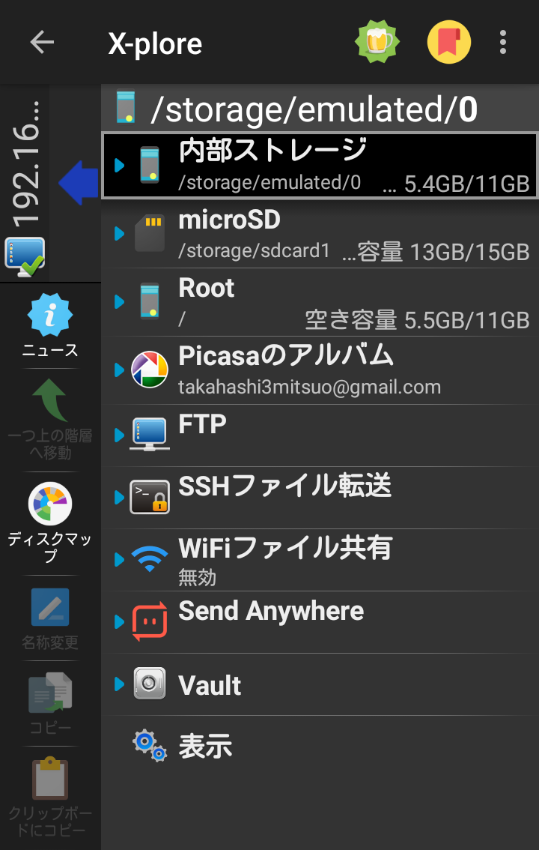
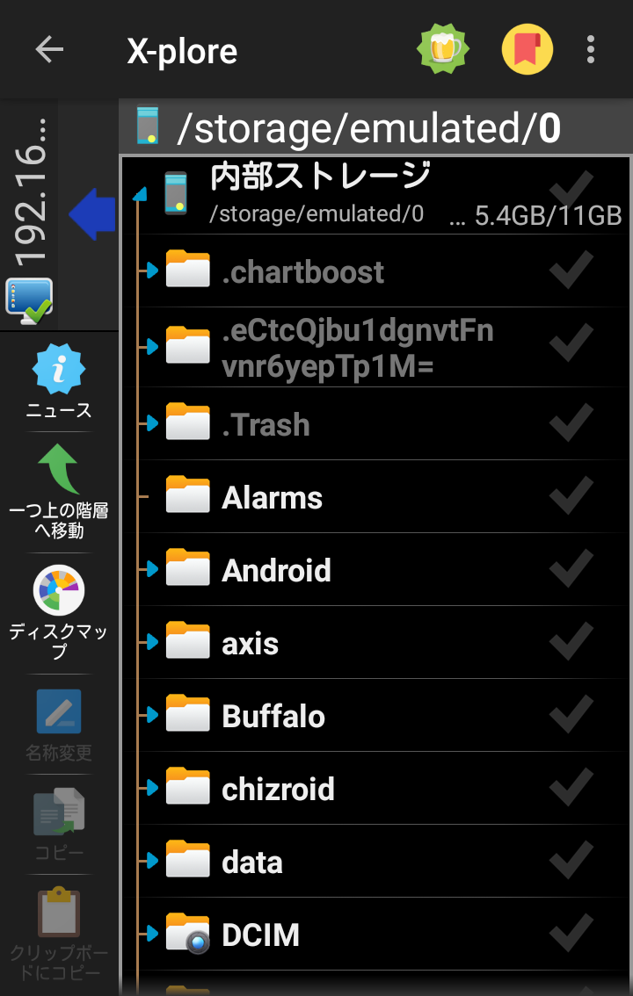
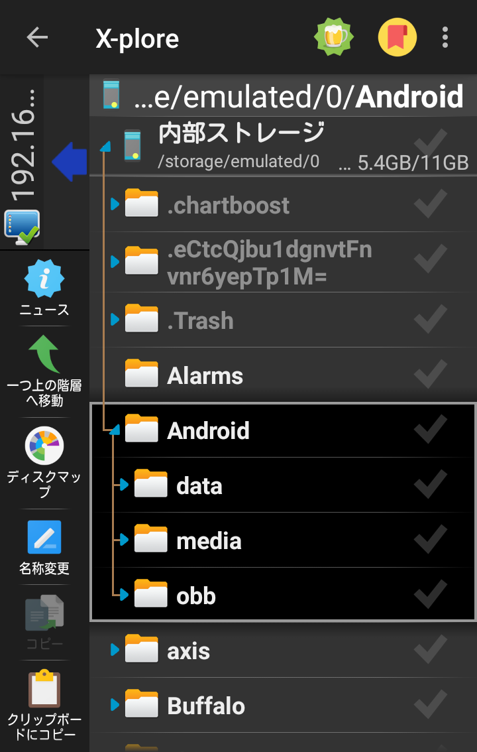
ディレクトリ構造
これは、私の端末のストレージを表示したものです。上の2つ「内部ストレージ」と「microSD」と書かれたものが記憶媒体です。追加のmicroSDを入れていない場合は「内部ストレージ」だけになります。
「内臓ストレージ」の中のディレクトリです。プログラムファイルをどこにしまっているかはわかりませんが、写真や、音楽、ビデオなどのフォルダが見えます。写真、音楽などのデータはそこに格納されます。
Androidをタップすると上図のようなフォルダが見えます。アプリのデータは「data」の中に入っているようです。

Slide 9
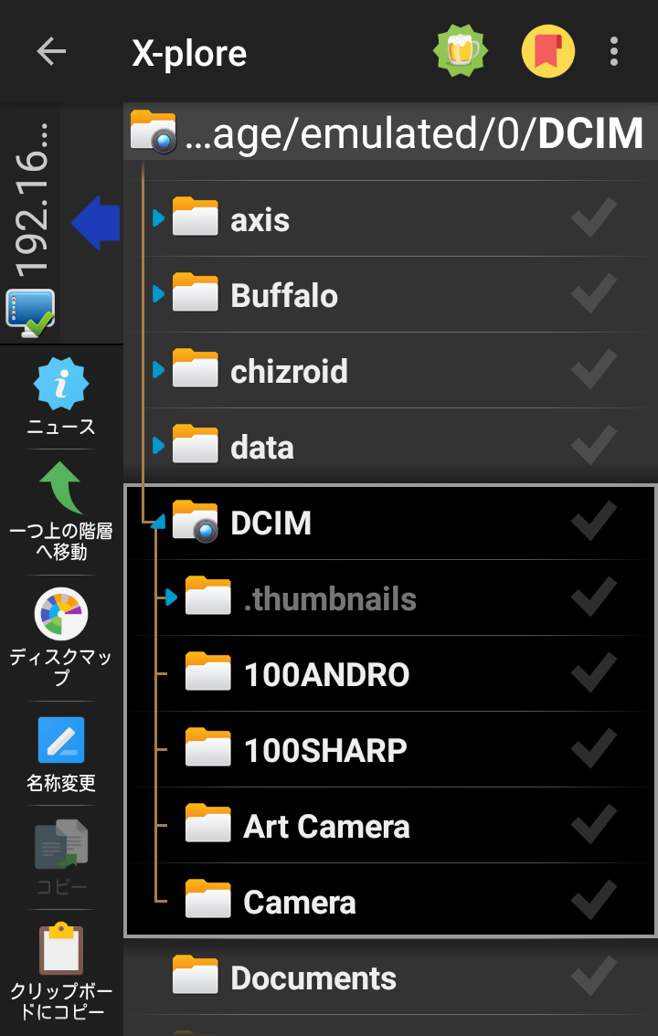
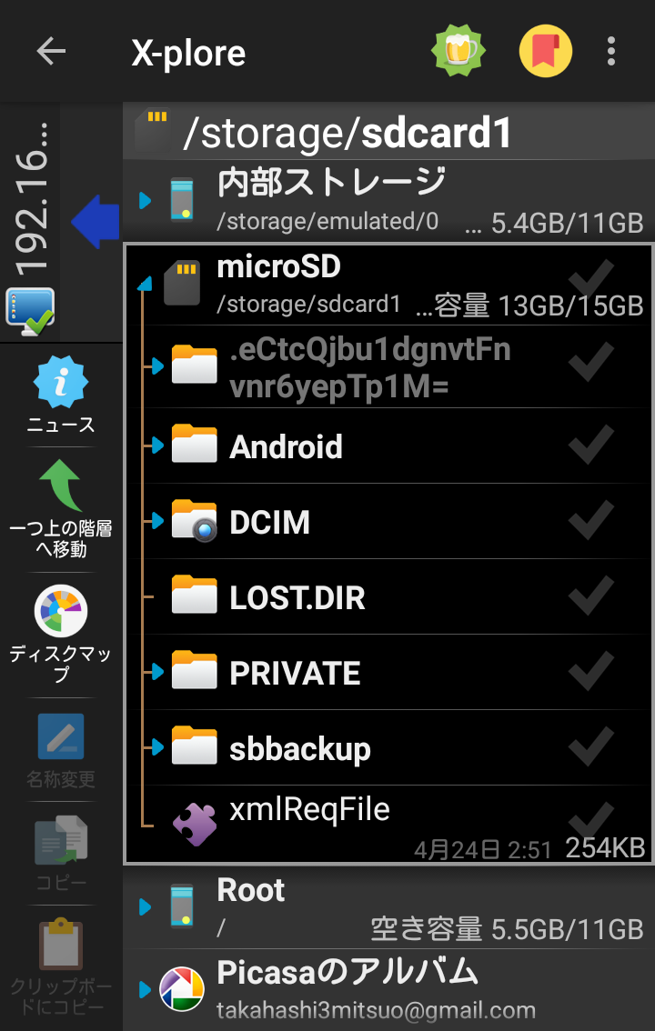
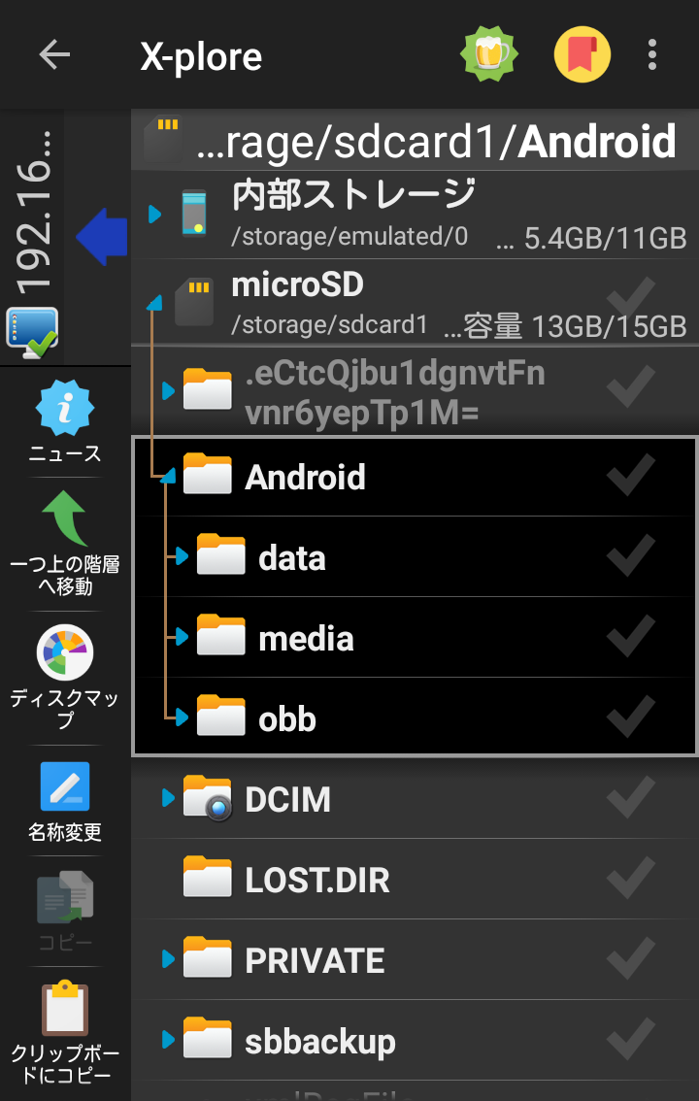
ディレクトリ構造
写真は通常「内部ストレージ」の中のDCIMに格納されます。私の端末はSHARP製ですので、カメラデータ(写真)は何もしていなければ100SHARPフォルダの中にしまわれます。
しかし私は、microSDを追加してありますのでmicroSDをタップすると、ここにもDCIMフォルダが作られていることがわかります。写真の保存はmicroSDに設定してありますので、写真データはこちらのDCIMフォルダに格納されます。
同じようにAndroidフォルダも作成されています。中のフォルダ構成も同じです。つまり、アプリで保存場所をmicroSDに設定するとデータ保存フォルダとして、同じようなフォルダを作るものと思われます。

Slide 10
主なフォルダ
「Alarms」： この中に音楽ファイルを入れると、アラーム音の設定時に表示されるようになります。 「Android」： アプリのデータなどが入っています。中はあんまり弄らない方がいいかな。 「Bluetooth」： Bluetoothで受信したデータが入ります。 「DCIM」： スマホで撮影した画像が入っています。保存先を「SDカード」にしている場合は空です。 「Download」： インターネットからダウンロードしたデータが入ります。 「externel_sd」： (※Android4.0以前の場合)外部SDカードへと繋がっています。この先がSDカードです。 「Notifications」： この中に音楽ファイルを入れると、通知音の設定時に表示されるようになります。 「Pictures」： 画像が保管されています。「Screenshots」というフォルダには、スクリーンショット
で撮影した画像が入ります。
「Ringtones」： この中に音楽ファイルを入れると、着信音の設定時に表示されるようになります。
「Music」： 音楽データが入ります。
「Muvies]： ビデオデータが入ります。 この他にも、アプリをインストールした時に自動で作られるフォルダなどがあります。
通常、外部にデータを取り出す主なものは写真だけだと思いますので、DCIMだけ覚えておけば十分ではないでしょうか。

Slide 11
今日の失敗
設定からストレージに進み、ストレージの使用状況を見ました。内部ストレージの下に、何が容量を使っているか表示されます。内部ストレージを出来るだけ空けたいと思い、確認してみたら画像がそこそこの容量を占めていました。画像をタップし何の画像が容量を占めているか確認したところ、訳も分からないファイルがたくさんありました。表示されているのは内部ストレージのみと思い込みすべてを選択し削除をしたところ、microSDに保存していた写真がすべて消えました。
どうも、ストレージ容量の内訳を示すのは「内部ストレージ」だけではなく、microSDの中身も容量として表示しているようです。削除には気を付けましょう。

